Slide 1
周报-pattern pruning
宋玉红
2020.06.20

Slide 2
本周任务
对量化技术和RNN压缩的调研
Lite-Transformer文章

Slide 3
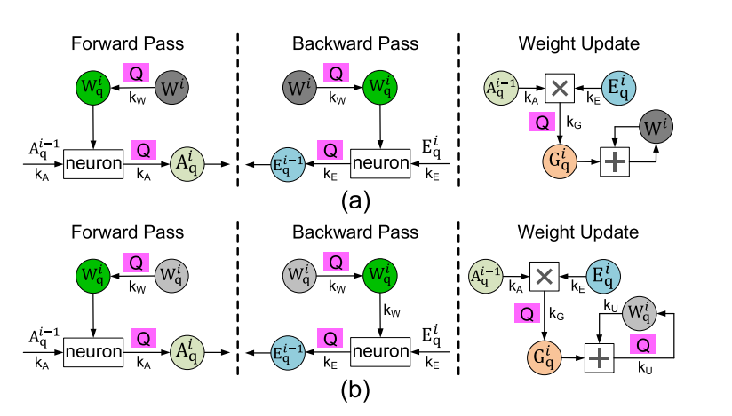
任务一
数据量化
量化对象：W、A、E、G、U

Slide 4
任务一
量化未来方向
W、A或G的量子化似乎更容易，而E、U或BN的量子化将使模型明显恶化。大多数的研究集中在量化W、A上，但是也有少数文章实现了所有对象的量化
在RNN量化研究中只存在W和A的量化，A的精度损失比量化W要小。 然而，在LSTM中，E、G、U或BN的量子化还没有完全触及
在一些大网络，冗余度较高的模型上，不同量化方法的差别不大，但是对于Compact model不同方法差别较大。

Slide 5
任务一
关于RNN压缩的调研
大多数关于RNN的压缩研究集中在数据量化和网络稀疏化上
关于RNN的压缩基本也都是在1-D文本和语音模型上，少数也在2-D图像应用上进行测试
使用的RNN模型大多是LSTM和GRU(2016年-2020年)

Slide 6
任务二

Slide 7
任务二

Slide 8
任务二

Slide 9
任务二

Slide 10
任务二

